Slide 1
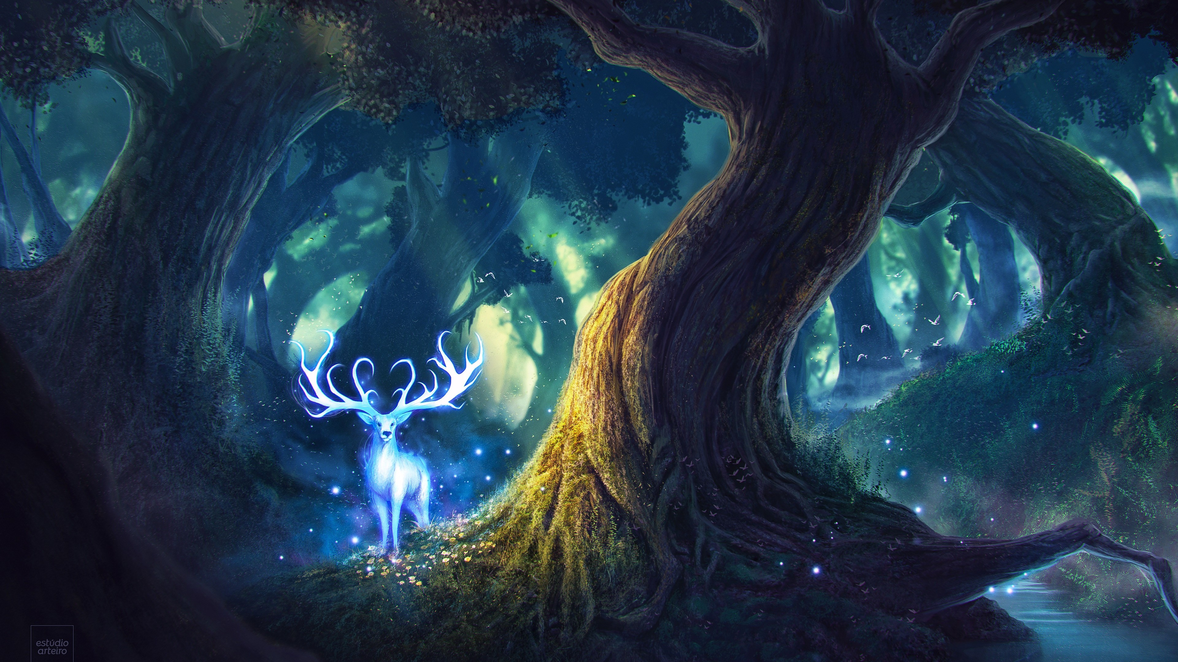
RUNA :
Nowhere to go
Axel de Bouard
Lucas Gonzalez
Aaron Perucca

Slide 2

Sommaire :
Partie 1 - L’histoire / le lore du jeu
Partie 2 - Le but du jeu
🏹Partie 3 - Le gameplay & mécaniques ⚔️
Partie finale - Démo du jeu

Slide 3
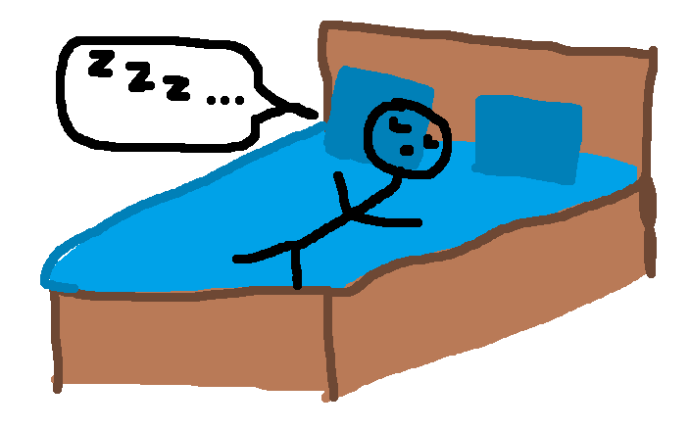
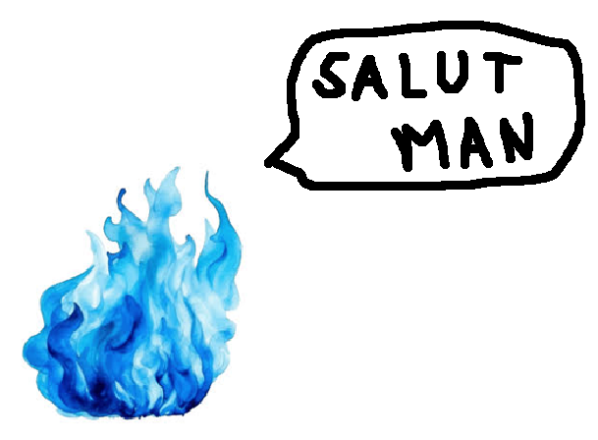
Partie 1 – Le lore du jeu
Tu rentres tu t’allonges comme ça
←
et tu tapes ta meilleure sieste
Puis, d’un coup, y’a une flamme bleue elle te réveille dans ton rêve genre vas-y laisse moi dormir ?

Slide 4
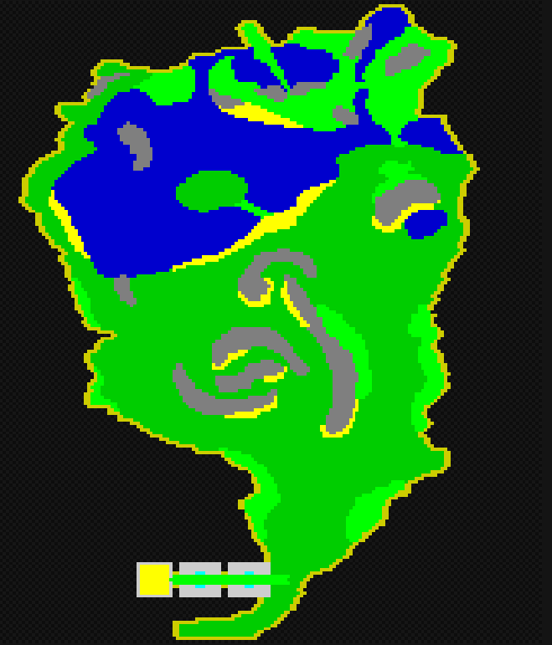
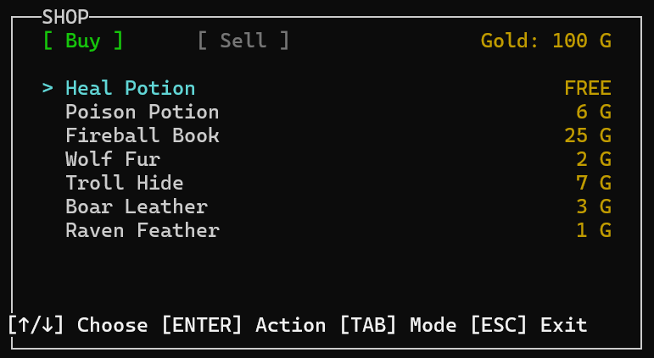

Partie 2 – Le but du jeu
Le but ? Te réveiller demain matin
Pour cela, il faudra avancer dans l’histoire en effectuant diverses tâches, dans la carte du jeu (voir ci-dessous)
(spoil de la map)
Évidemment, des PNJ vous aiderons dans votre aventure
(second spoil du gameplay)

Slide 5
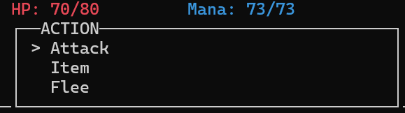
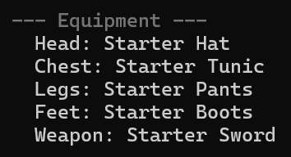
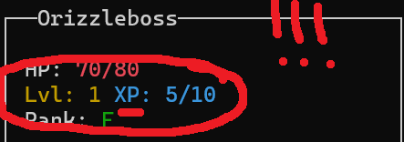
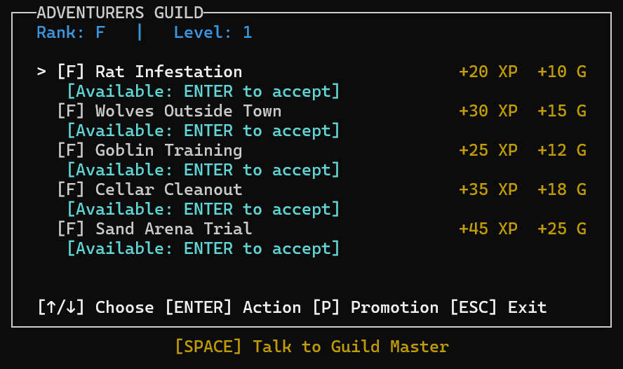
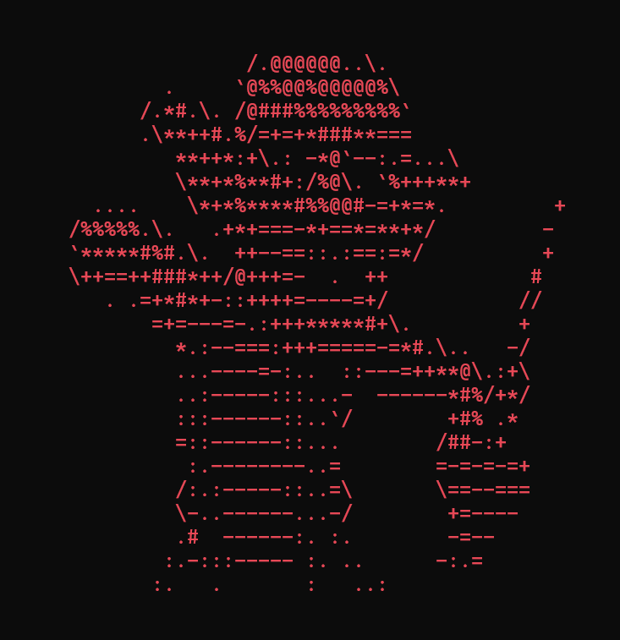
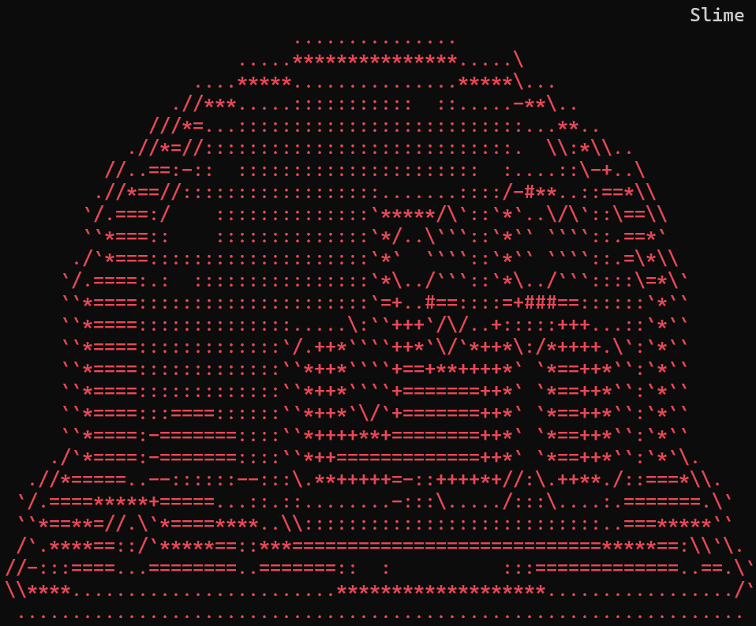

Partie 3 – Le gameplay & mécaniques
Un style de combat en tour par tour ! →
Des armes, sorts, et équipements jamais vu ailleurs !
Un système d’XP et des quêtes !
Ça,
c’est RUNA !
(kobolt)
Des mobs diverses et originaux !
(gobelin)
(slime)

Slide 6





PLACE À LA DÉMO DU JEU !

